Slide 1
操作ガイド
新しい施設を追加

Slide 2
前提条件
管理者アカウントを持っていること
所要時間：5分

Slide 3
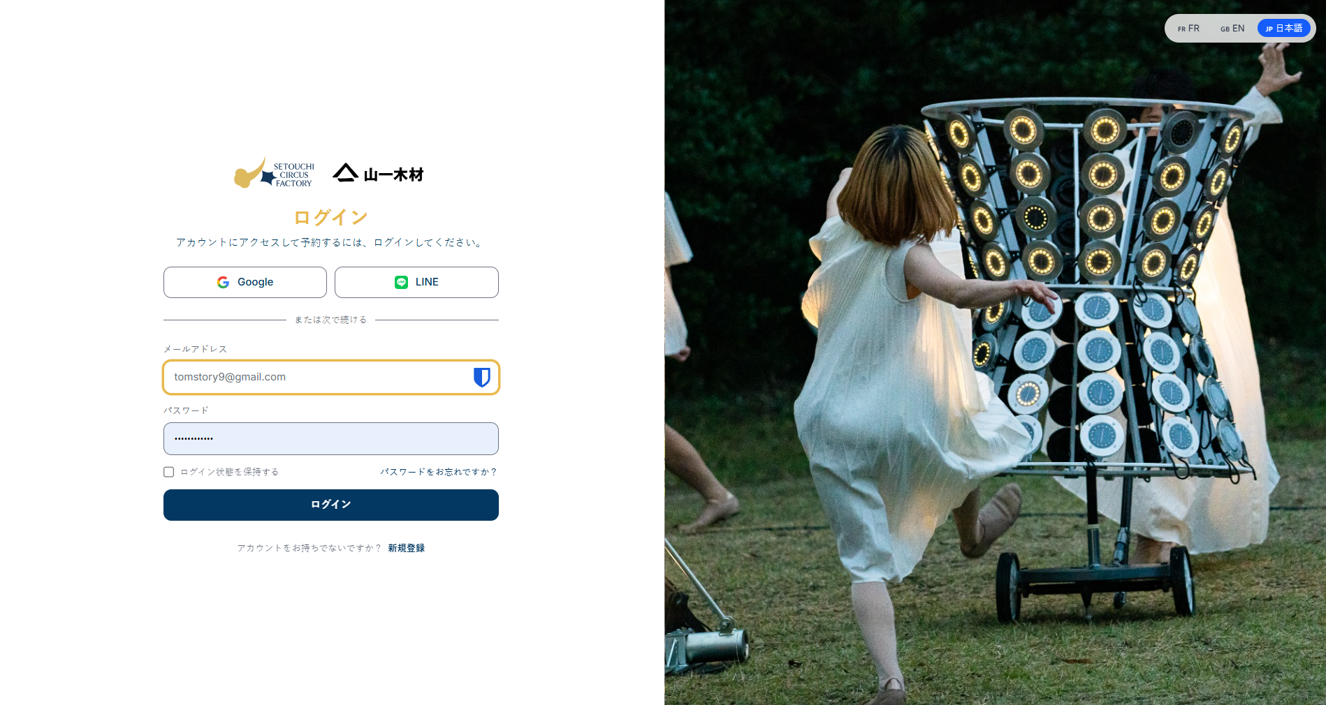
ログイン情報を入力し、「ログイン」をクリックします

Slide 4
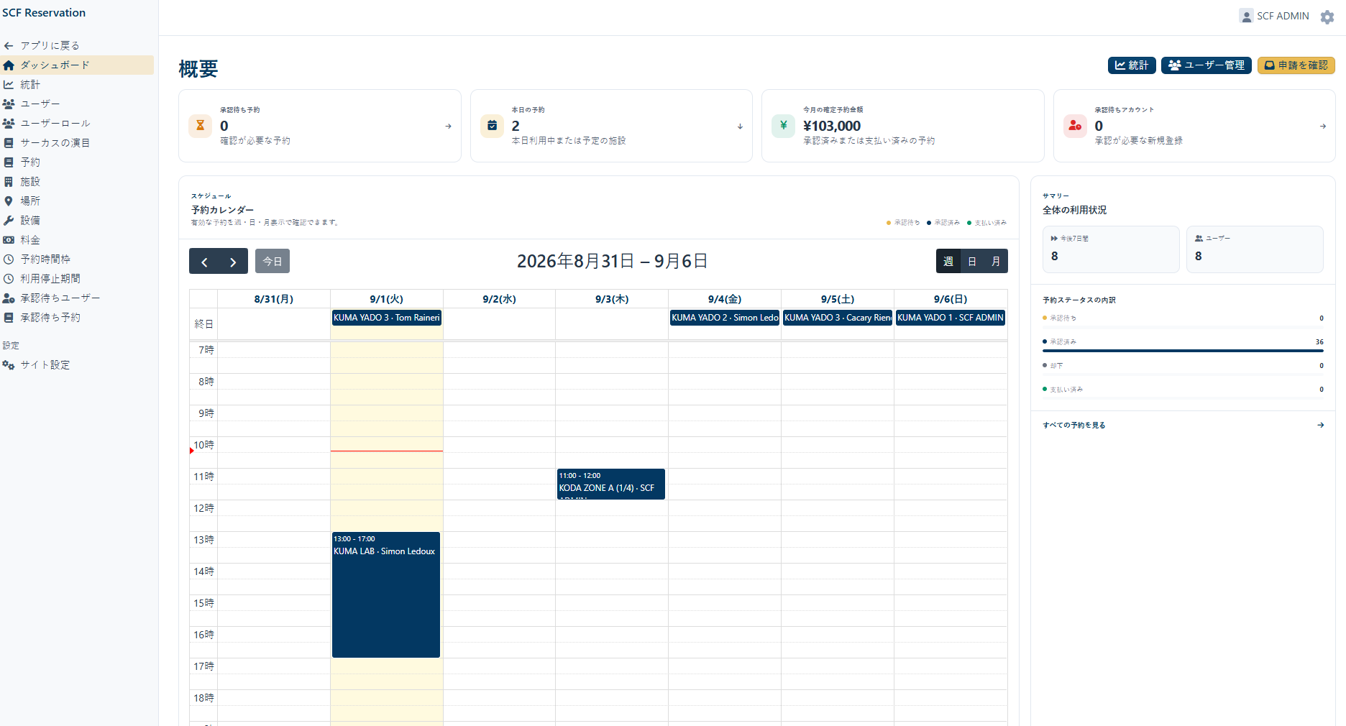
1. 「施設」ページを開きます

Slide 5
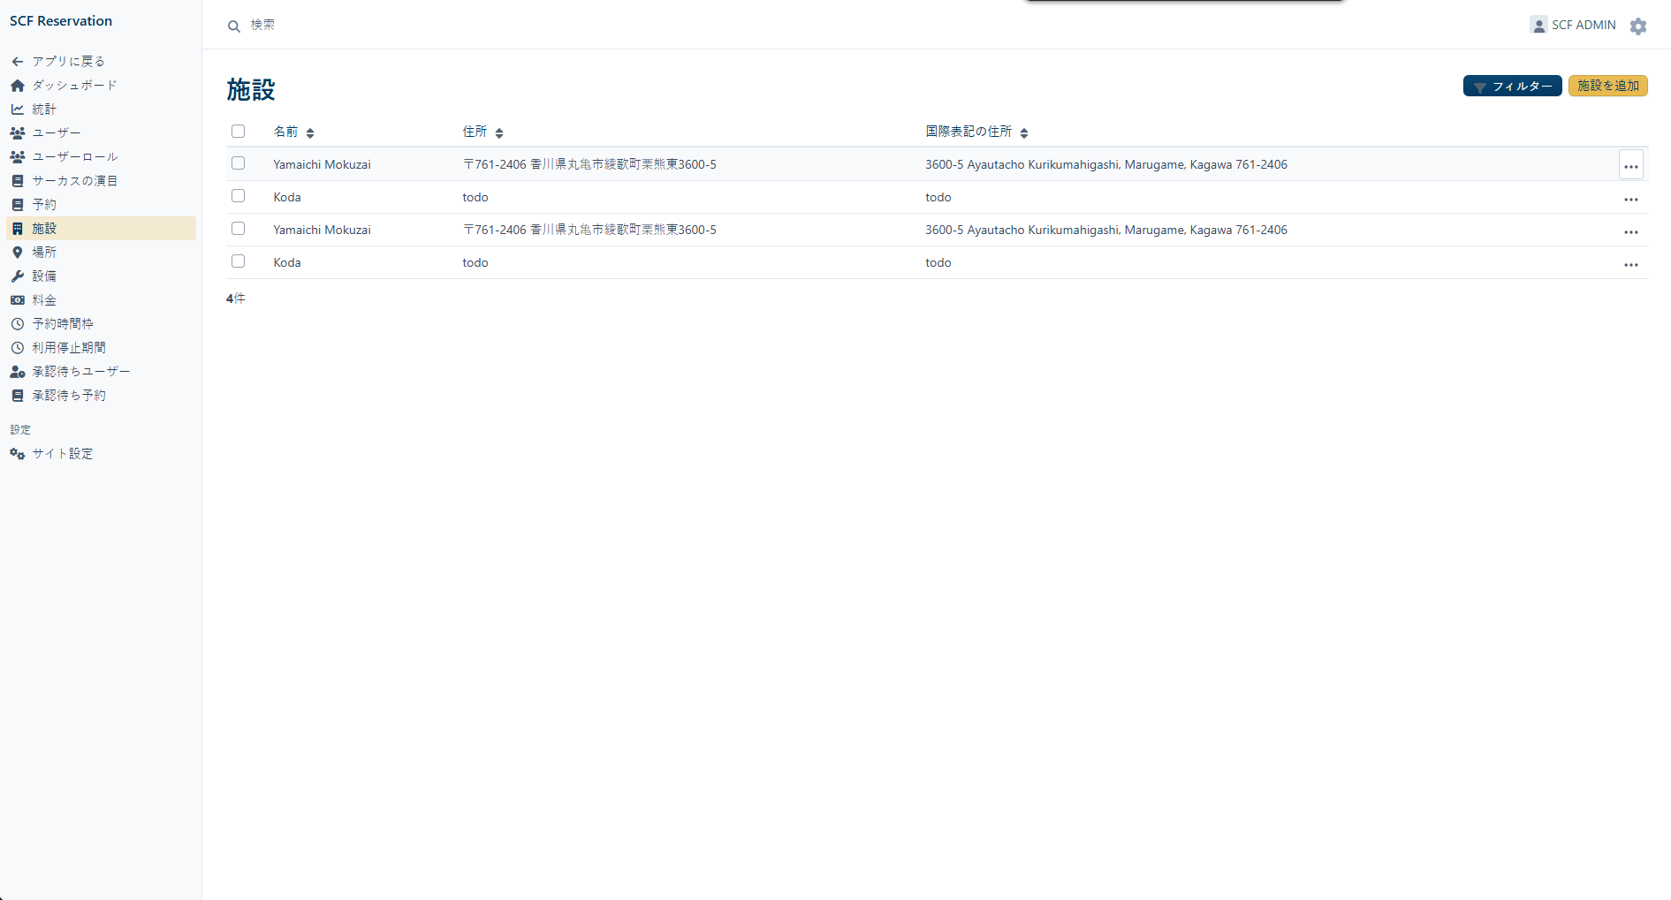
2. 「新しい施設を作成」を選択

Slide 6
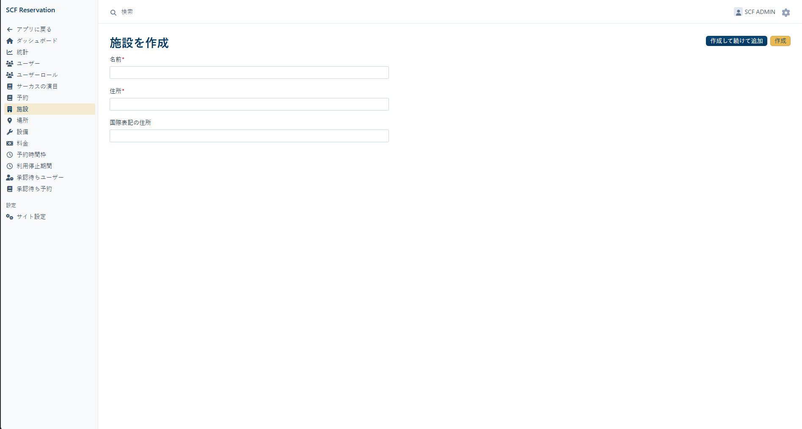
3. 必要な情報を入力します

Slide 7
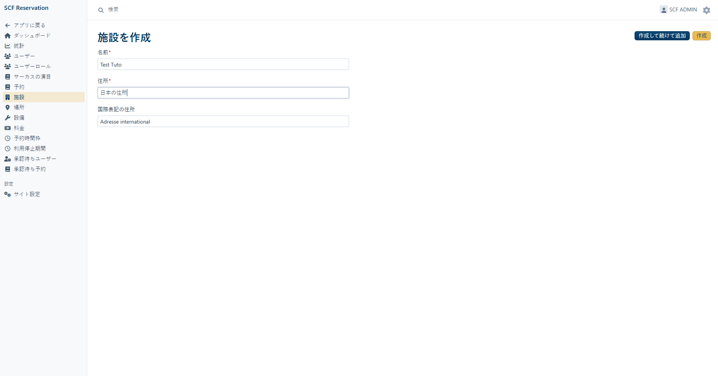
4. 新しい施設を保存します

